Slide 1

SMART CITIES
Réalisé par :
Fadila ALAOUI
Sokhna Maï WANE
Ibtissam LABYADY
Mohamed CISSE

Slide 2
Saut de section
La smart city est un territoire connecté ou non qui met en œuvre des solutions digitales. Celles-ci assemblent des objets communicants à des infrastructures numériques adaptées qui produisent une donnée exploitée soit pour l’efficacité des infrastructures publiques ou l’aménagement du territoire. Son but est donc bien d’optimiser les fonctions de la ville et de promouvoir sa croissance économique, tout en améliorant la qualité de vie des citadins, grâce à des technologies intelligentes et à l’analyse de données.

Slide 3
01
Commercial
02
Recherche Scientifique
Smart City Dortmund | 30.000 réverbères intelligents
Smart flood detection system
03
Universitaire
04
Innovant
Poubelles intelligentes
Smart Pedestrian and Vehicle Safety System
Les projets de SMART CITIES

Slide 4
Qu’est-ce qu’une smart city ??
Introduction
Comment identifier une smart city ?
Les enjeux qui y sont associés et comment il fonctionne.
Smart City Dortmund | 30.000 réverbères intelligents
Projet 1
Solution pour surveiller et gérer individuellement l'infrastructure d'éclairage public de la ville
Projet de recherche scientifique: Smart flood detection system
Projet 2
La détection automatique des inondations associée à la coupure automatique de l'électricité
Projet universitaire : poubelles intelligentes
Projet 3
sont des dispositifs qui intègrent des technologies avancées pour améliorer la gestion des déchets.
Projet Innovant : Smart Pedestrian and Vehicle Safety System
Projet 4
Ce projet vise à améliorer la sécurité des piétons dans une Smart City en utilisant des technologies de l'Internet des Objets (IoT) pour prévenir les accidents de la route impliquant des piétons.
Le plan de la présentation
Conclusion
Conclusion et perspectives
Les Smart Cities incarnent l'avenir des zones urbaines
Bibliographie
Bibliographie
Les références t sources d’informations

Slide 5
Pour identifier une smart city, il suffit de savoir repérer les indices :
Des infrastructures numériques
Des solutions IoT (Internet of Things)
Des transports en commun fonctionnels (souvent automatisés) et connectés à des applications de suivi en temps réel
Des initiatives environnementales
Une collaboration avec ses habitants
Introduction

Slide 6



Comment fonctionne une smart city ?
collecte les données
analyse les données
communique les informations aux décisionnaires
met en place des actions
Des solutions SMART CITIES sont basés sur les technologies de IoT
90%
Notes:
Comment fonctionne une smart city ?
Pour savoir comment fonctionne une smart city, il faut au préalable se pencher un peu plus sur la technologie utilisée : l’IoT. L’Internet of Things est un réseau d’appareils connectés (capteurs, véhicules, mais aussi l’électroménager connecté dans la sphère privée) qui communiquent et échangent des données stockées ensuite sur le Cloud ou des serveurs. Seules les données les plus pertinentes sont recueillies et transmises sur le réseau des villes. Des systèmes de sécurité veillent ensuite au contrôle et à la surveillance des transmissions de données pour empêcher tout accès non autorisé au réseau de la ville. L’interopérabilité entre les objets fait gagner en temps, en efficacité et en argent aux citoyens.
Concrètement, une smart city suit 4 étapes :
Elle collecte les données grâce à des capteurs disséminés partout dans la ville ou communiquées par les usagers via des applications par exemple.
Elle analyse les données et en ressort des éléments pour mieux connaître le fonctionnement des villes et de ses usagers
Elle communique les informations aux décisionnaires (collectivité, entreprise)
Elle met en place des actions pour améliorer la qualité de vie des citoyens

Slide 7
À quels enjeux répond une smart city ?
Environnemental (cadre de vie)
1
Citoyen (« bien-vivre ensemble »)
2
4
Investissements (ROI)
3
Politique (pertinences des politiques)
Notes:
À quels enjeux répond une smart city ?
Pour les collectivités publiques, la smart répond avant tout à 4 enjeux :
Environnemental (cadre de vie)
Citoyen (« bien-vivre ensemble »)
Politique (pertinences des politiques)
Investissements (ROI)

Slide 8
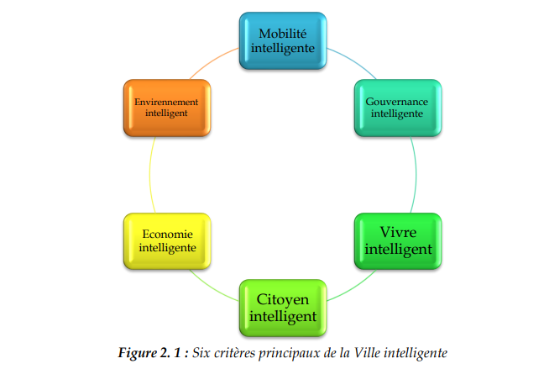
Les six critères principaux de la Ville intelligente

Slide 9
Projet Commercial
Smart City Dortmund | 30.000 réverbères intelligents

Slide 10
INTRODUCTION
L'éclairage représente 19% de la consommation mondiale d'électricité.
L’éclairage des rues représente entre 30% et 50% de la facture énergétique d’une ville . L'Europe à elle seule verse plus de 10 milliards d'euros par an pour alimenter ses lampadaires.
Selon l'ONU, 68% de la population mondiale totale vivra en zone urbaine d'ici 2050.
Cela exerce une pression énorme sur les ressources limitées de la ville.

Slide 11
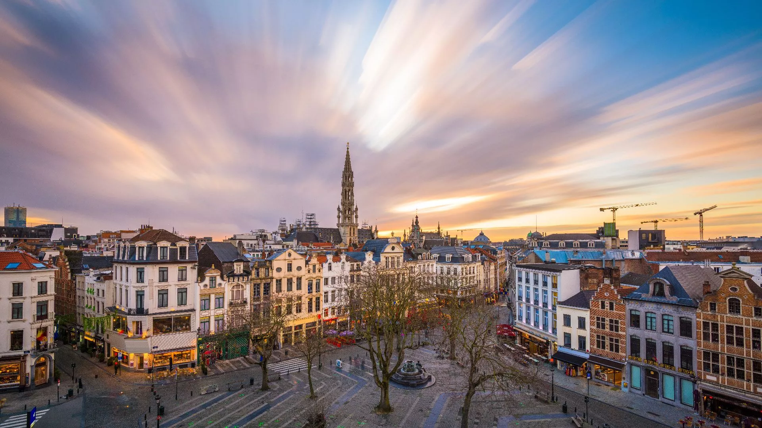
L'éclairage public intelligent renforce les villes intelligentes
-Faites fonctionner l'éclairage de la ville de manière centralisée
-Économie d'énergie
-Réduisez les coûts d'exploitation et de maintenance
-Minimiser les émissions de CO2
-Moins de pollution lumineuse
-Maximiser la sécurité et la satisfaction du public
-Créez un environnement habitable
-Construire les fondations d'une ville intelligente

Slide 12
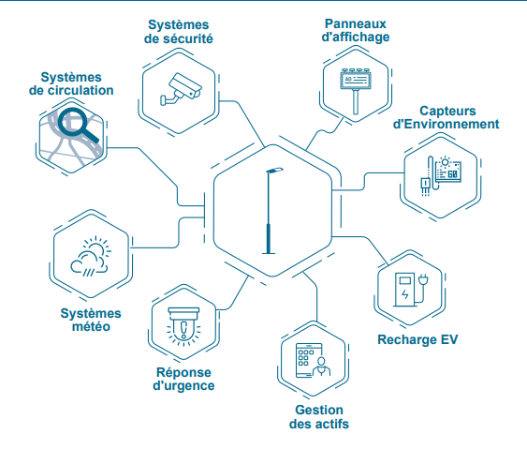
L'éclairage intelligent
Les lampadaires intelligents offrent de nombreux avantages dans le contexte des villes intelligentes.

Slide 13
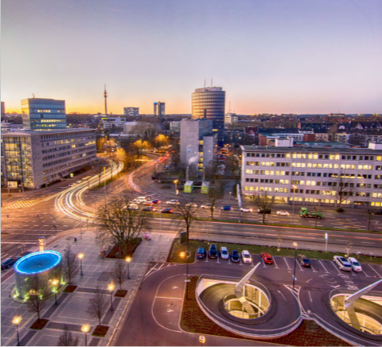




Titre du projet : Mise en place de 30 000 réverbères intelligents dans la ville de Dortmund
Acteurs du projet :
- Tvilight : Système de gestion intelligente de l'éclairage (LMS)
- Trilux : Fournisseur des lampadaires LED
- DEW21 : Responsable de la gestion du projet
- SPIE SAG : Responsable de l'exploitation et de l'installation
Date de réalisation : Les 30 000 lampadaires intelligents étaient déjà installés et opérationnels en septembre 2023.
Budget : Le budget total du projet n'est pas précisé.

Slide 14
Principe de fonctionnement :
- Les lampadaires traditionnels de Dortmund ont été remplacés par des lampadaires LED ultramodernes équipés d'une commande d'éclairage intelligente.
- Chaque lampadaire est équipé d'un contrôleur d'éclairage public sans fil intelligent (OLC) et est connecté au système de gestion d'éclairage CityManager de Tvilight.
- Le système permet aux exploitants de surveiller, gérer et contrôler à distance toute l'infrastructure d'éclairage public.
- Les lampadaires peuvent être allumés, éteints, gradés et contrôlés individuellement selon les besoins spécifiques de chaque emplacement.
- Le système offre une surveillance en temps réel de l'état des lampes, des pannes, de la consommation d'énergie, et envoie des alertes automatiques en cas de problème.
- Des capteurs de mouvement sont utilisés à certains endroits de la ville pour activer un système de lumière à la demande, renforçant ainsi la sécurité publique.

Slide 15
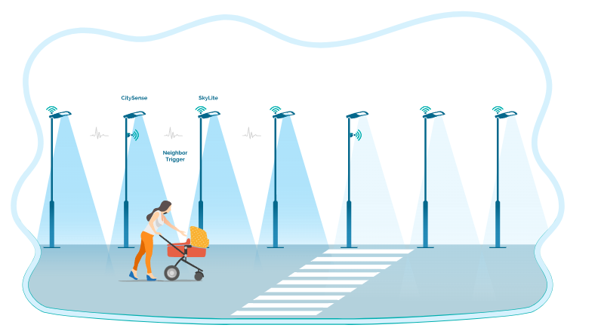
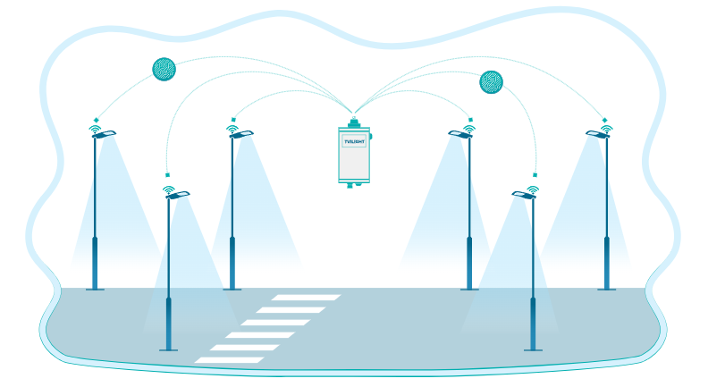

Cercle de sûreté de la lumière
Voici comment cela fonctionne :
dès qu'un capteur détecte la présence humaine, les lumières avoisinantes s'allument à un niveau prédéfini. Qu'il s'agisse d'un piéton, d'un cycliste ou d'un conducteur, ils seront entourés d'un cercle de lumière chaud et sécuritaire. En adoptant cette solution, vous éviterez le gaspillage écrasant d’électricité causé par l’allumage de la lumière, sans nuire au confort des citoyens

Slide 16
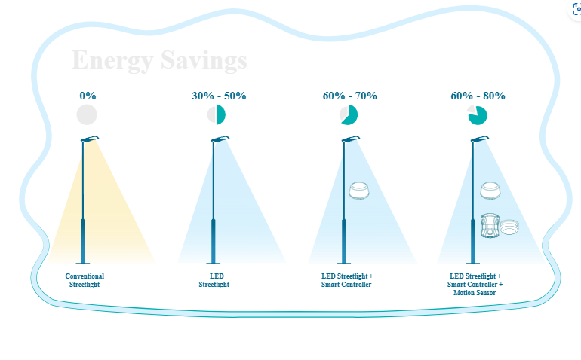
Économies d'énergie supplémentaires
Les lampadaires à LED permettent une économie d'énergie d'environ 50% par rapport aux lampadaires traditionnels.
La modernisation des lampadaires LED avec des contrôleurs de luminaires intelligents permet de réaliser des économies d'énergie de 60 à 70 %.
L'association de nos capteurs de mouvement avec des contrôleurs intelligents offre jusqu'à 80% d'économies d'énergie.

Slide 17
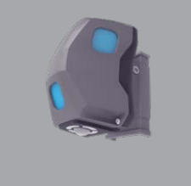
CitySense Plus
CitySense est un capteur de mouvement sans fil intégré révolutionnaire pour la surveillance et le contrôle de l'éclairage extérieur basés sur la présence. CitySense intègre des capteurs de mouvement, des communications sans fil et le contrôle de l'éclairage, le tout dans un seul boîtier. Il offre un éclairage dynamique à la demande, ce qui permet aux lumières d'ajuster leur luminosité en fonction de la présence de piétons, de bicyclettes ou de voitures. Par conséquent, les lumières s'estompent automatiquement pendant les heures creuses lorsqu'il n'y a personne dans les environs. Lors de la détection de la présence humaine, toutes les lumières dans la zone environnante reviennent aux niveaux de luminosité précédemment définis par l'utilisateur, créant ainsi un cercle de lumière sûr.
CitySense Plus

Slide 18
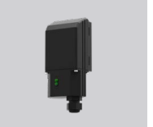
SkyLite
SkyLite est un contrôleur d'éclairage sans fil plug-and-play (OLC) permettant la surveillance et le contrôle des luminaires d'éclairage extérieur. Il crée un environnement intelligent, économe en énergie et sécurisé, et sert de base idéale pour les applications de ville intelligente.
SkyLite prend en charge une communication transparente avec d'autres produits Tvilight tels que CitySense et Tvilight Gateway, et peut être géré à distance via CityManager.
Les horaires d'éclairage programmables à distance permettent aux utilisateurs de réduire leur consommation d'énergie jusqu'à 80 % de manière sûre et confortable. Les outils de surveillance intégrés notifient les utilisateurs (via CityManager) des dysfonctionnements liés à l'éclairage, tels qu'une panne de lampe ou de ballast. Cela réduit considérablement à la fois le besoin d'inspections visuelles coûteuses et les coûts d'exploitation et de maintenance.
SkyLite

Slide 19
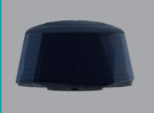
SkyLite Prime
Grâce au contrôleur d'éclairage Smart City de nouvelle génération SkyLite Prime, les villes peuvent facilement mettre à niveau leurs lampadaires grâce à des contrôles intelligents qui les transforment en hubs de connectivité smart city. Lorsqu'il est combiné avec un pilote intelligent, SkyLite Prime offre des analyses avancées de la santé système, des compteurs de puissance et un soutien en gestion d'actifs.Une interface standardisée Zhaga (Book 18) assure une installation rapide et une compatibilité universelle des luminaires.
Puisqu'il s'agit d'un contrôleur d'éclairage public basé sur un réseau maillé RF, une passerelle est nécessaire pour communiquer avec un système de gestion central.

Slide 20
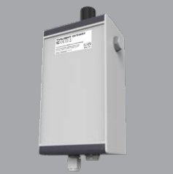
Passerelle IoT
La passerelle IoT de Tvilight est un dispositif d'interface réseau de pointe qui relie le réseau de contrôle des luminaires extérieurs (CitySense/SkyLite) à la plateforme CMS (CityManager ou un logiciel tiers similaire).
La passerelle IoT dispose d'un module radio intégré pour la configuration, la mise en service et la maintenance du réseau sans fil. Elle agit comme un concentrateur de données pour communiquer de manière fiable avec un grand nombre de dispositifs répartis sur de longues distances. Plusieurs options de connectivité Internet offrent robustesse et flexibilité. Notre passerelle IoT intègre des composants industriels avancés pour des performances optimisées à l'échelle mondiale.

Slide 21

Surveillez et gérez facilement l'éclairage de la ville
Grâce au logiciel Smart City
-Gérer les réverbères à distance
-Contrôle de l'éclairage dans toute la ville
-Ajuster les couleurs de l'éclairage public
-Aperçu de la maintenance à l'échelle de la ville
-Surveillez les défauts et réagissez rapidement
-Obtenez des informations pour optimiser l'éclairage
-Réduire les coûts

Slide 22
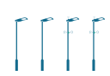
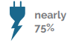

Caractéristiques du projet :
30 000 lampadaires déjà installés et entièrement opérationnels (septembre 2023)
La solution d'éclairage intelligent a permis d'économiser près de 75 % d'énergie supplémentaire, en plus des économies générées par le passage aux lampes LED
Elle contribue à éviter plus de 1232 tonnes de CO2 au cours des 6 mois grâce à la commutation et à la gradation intelligentes.

Slide 23
- Les acteurs du projet recommandent sans réserve le système d'éclairage public intelligent de Dortmund.
- Ils estiment que cette solution pourrait devenir la norme pour d'autres villes européennes.
- D'autres communes ont déjà montré leur intérêt pour cette solution et ont contacté les partenaires du projet.
"Nous sommes très satisfaits du système. Toutes les exigences de ce grand et ambitieux projet sont amplement satisfaites. Un excellent partenariat et une collaboration axée sur les solutions est l'un des facteurs de succès ", a déclaré M. David Obenaus de DEW21, un partenaire du consortium StraBelDo. Une déclaration que la ville et Trilux approuvent pleinement. "Le système satisfait et dépasse pleinement la vision et les exigences d'origine", ajoute Meinolf Pflug.
Recommandations :

Slide 24
Projet de recherche scientifique
Smart flood detection system

Slide 25

Dans un monde confronté aux défis croissants du changement climatique et de l'urbanisation rapide, la gestion efficace des inondations est devenue un impératif pour les collectivités du monde entier. Les inondations soudaines et les inondations fluviales sont des phénomènes météorologiques qui ne cessent de menacer la sécurité des résidents, l'intégrité des infrastructures et la stabilité économique des régions touchées. Pour répondre à ces défis, un projet novateur émerge : la détection automatique des inondations associée à la coupure automatique de l'électricité. Ce projet s'inscrit dans la vision des villes intelligentes et de la gestion proactive des catastrophes, visant à minimiser les risques, à garantir la sécurité des résidents et à réduire les conséquences néfastes des inondations.

Slide 26
Principe de fonctionnement
La détection automatique des inondations repose sur un ensemble de technologies de pointe et de capteurs spécialement conçus pour surveiller en temps réel les conditions météorologiques et hydrologiques. Ces capteurs mesurent des paramètres tels que les niveaux d'eau, les précipitations, les débits des cours d'eau et la pression atmosphérique. Ils sont programmés pour détecter des seuils critiques, des niveaux au-delà desquels la sécurité est menacée. Lorsque l'un de ces seuils est atteint, les capteurs génèrent automatiquement des alertes, transmettant des données numériques à un système de contrôle central.
Ce système de contrôle central évalue la situation en fonction des données reçues, déterminant la gravité de l'inondation et le risque qu'elle représente. Si l'inondation est susceptible de causer des dommages, des procédures d'urgence sont activées, telles que l'évacuation de zones à risque, la mobilisation de ressources de secours et la communication avec le public. En cas de menace pour le réseau électrique, des dispositifs de coupure d'électricité peuvent être activés sélectivement pour des zones spécifiques.

Slide 27
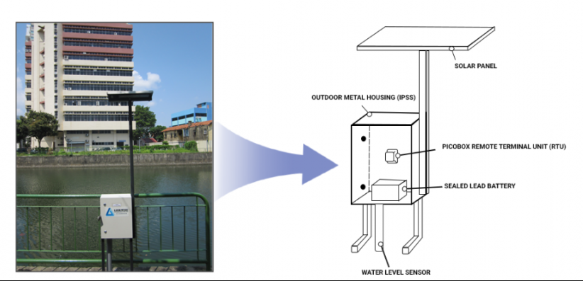
les capteurs utilisés
.
dans une région sujette aux inondations fluviales, les capteurs de niveau d'eau et de débit peuvent être prioritaires. Dans une zone sujette aux inondations dues à des pluies torrentielles, les capteurs de précipitations peuvent être essentiels.

Slide 28
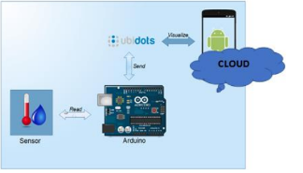
les capteurs utilisés
Les capteurs mentionnés ci-dessus mesurent divers paramètres environnementaux et liés aux conditions météorologiques, et les surveillent en permanence. Les données de ces capteurs sont constamment transmises à un contrôleur . Il vérifie les éventuelles irrégularités dans les mesures des capteurs et effectue les calculs associés. Il est également équipé d'un module Wi-Fi, ou d’une autre réseau, ce qui lui permet d'envoyer les données des capteurs à une plateforme IoT à distance en utilisant les protocoles IoT via la connexion à ce réseau.

Slide 29
Le réseau de capteurs est généralement connecté à un réseau de communication, qui peut inclure diverses technologies telles que :
Réseaux Wi-Fi : Les capteurs peuvent être connectés à des réseaux Wi-Fi locaux, ce qui leur permet de communiquer avec un point d'accès Wi-Fi central. Cependant, la portée du Wi-Fi est limitée, ce qui peut nécessiter un déploiement étendu de points d'accès.
Réseaux 4G/5G : Les capteurs peuvent être équipés de modules de communication 4G/5G pour se connecter à Internet via des réseaux de téléphonie mobile. Cela offre une couverture plus large et est particulièrement adapté aux zones éloignées.
Réseaux Satellite : Dans les zones éloignées ou isolées, les capteurs peuvent utiliser des communications par satellite pour transmettre leurs données.
Une fois que les capteurs ont collecté des données, ils les transmettent via le réseau de communication au système de contrôle central.

Slide 30
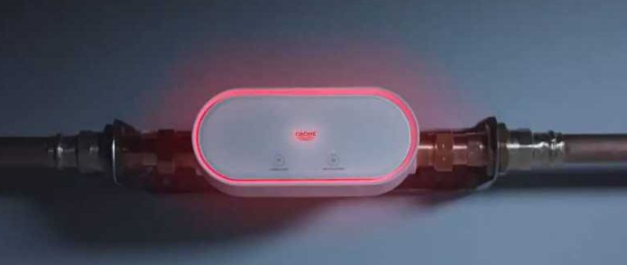
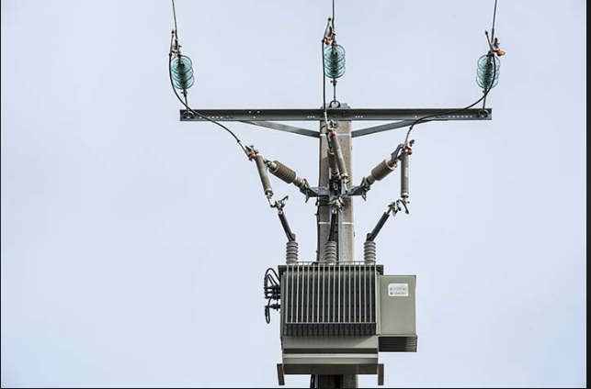
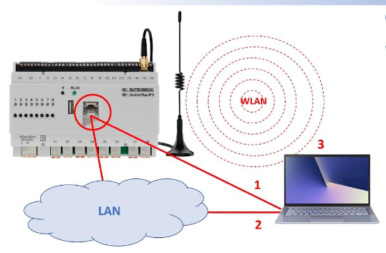
Intégration de la Coupure d'Électricité
Les dispositifs de coupure d'électricité peuvent être équipés de connectivité IoT, ce qui leur permet de se connecter à un réseau local ou à Internet.
Le contrôleur responsable de détection des inondations envoie un signal à ces dispositifs de commutation lorsque des seuils prédéfinis sont atteints ou que des conditions d'inondation sont détectées.

Slide 31
Le contrôleur envoie un signal de coupure d'électricité au réseau électrique de la zone spécifique où l'inondation est détectée: le contrôleur peut utiliser des réseaux de communication pour transmettre le signal de coupure.
1
Rétablissement de l'Électricité : Une fois que les conditions sont revenues à un état sûr, le contrôleur envoie un signal de rétablissement de l'électricité, autorisant le réseau électrique à rétablir progressivement l'alimentation électrique dans la zone touchée.
4
2
Interruption de l'Alimentation Électrique : les commutateurs d'automatisation du réseau, peuvent être utilisés pour isoler sélectivement les sections du réseau électrique touchées par l'inondation. Ces dispositifs peuvent réacheminer l'électricité autour des zones inondées et garantir la continuité de l'alimentation dans les zones non affectées.
3
Surveillance Continue : Le contrôleur continue de surveiller la situation en temps réel à l'aide des capteurs. Il maintient la coupure d'électricité aussi longtemps que les conditions d'inondation présentent un danger.
Notes:
À quels enjeux répond une smart city ?
Pour les collectivités publiques, la smart répond avant tout à 4 enjeux :
Environnemental (cadre de vie)
Citoyen (« bien-vivre ensemble »)
Politique (pertinences des politiques)
Investissements (ROI)

Slide 32
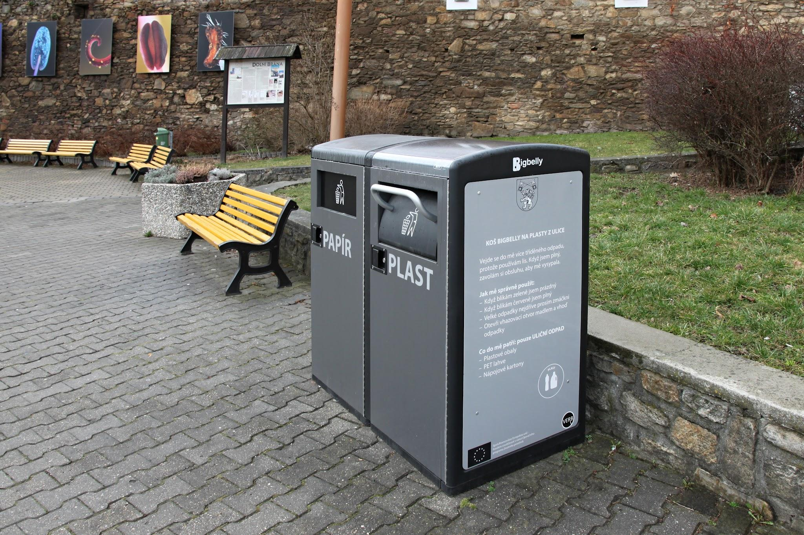
Projet Universitaire
Les poubelles connectées au cube électronique

Slide 33
INTRODUCTION
La poubelle connectée au cube électronique permet de stocker et de compacter les déchets et d'alerter les éboueurs pour qu'ils les laissent Récupérez uniquement les coffres pleins.

Slide 34
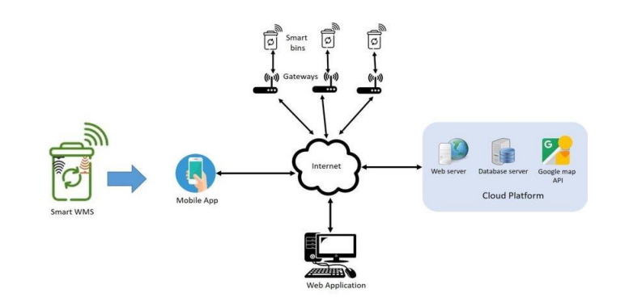
Principe de la poubelle intelligente
Notes:
Les piétons représentent un peu plus d'un cinquième (21%) de la mortalité en mars 2021 et Un total de 3.201 décès dus aux accidents de la route a été enregistré durant l'année 2022. (selon la source https://narsa.ma/) Agence nationale de sécurité routière.
Au Maroc, en moyenne près de dix personnes meurent chaque jour dans un accident de la circulation et 28 personnes sont grièvement blessées dans la circulation chaque jour. (selon la source https://maroc-diplomatique.net/)
Accident : 96 133 soit + 6,82 %
Accidents mortels : 3066 soit -0,62 %
Accidents non mortels : 93 067 soit +7,08 %
​Tués : 3485 soit -0,40 %
Blessés graves : 8725 soit -4,90 %
Blessés légers : 128 249 soit +7,65 %
selon la source https://www.equipement.gov.ma/ (le ministère de l’équipement et de l’eau.

Slide 35
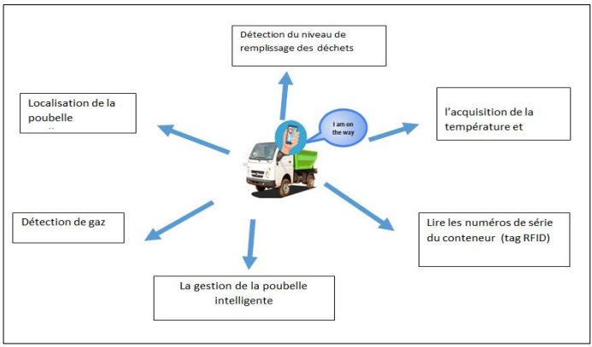
les fonctions de la poubelle intelligente
Notes:
Les piétons représentent un peu plus d'un cinquième (21%) de la mortalité en mars 2021 et Un total de 3.201 décès dus aux accidents de la route a été enregistré durant l'année 2022. (selon la source https://narsa.ma/) Agence nationale de sécurité routière.
Au Maroc, en moyenne près de dix personnes meurent chaque jour dans un accident de la circulation et 28 personnes sont grièvement blessées dans la circulation chaque jour. (selon la source https://maroc-diplomatique.net/)
Accident : 96 133 soit + 6,82 %
Accidents mortels : 3066 soit -0,62 %
Accidents non mortels : 93 067 soit +7,08 %
​Tués : 3485 soit -0,40 %
Blessés graves : 8725 soit -4,90 %
Blessés légers : 128 249 soit +7,65 %
selon la source https://www.equipement.gov.ma/ (le ministère de l’équipement et de l’eau.

Slide 36
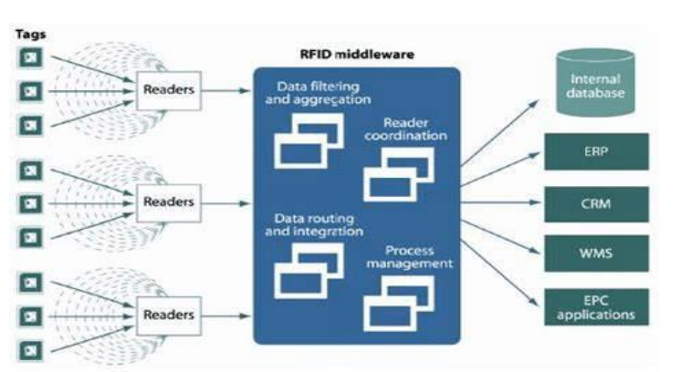
Fonction de RFID
La fonction de la RFID est de donner à chaque conteneur un numéro de série spécifique et unique, différent des autres, grâce auquel nous pouvons les lire à distance et compter les conteneurs .
Cela nous permet également de collecter des informations sur chaque conteneur. C'est un composant essentiel du système à travers lequel toutes les autres fonctions dépendent du numéro de série.
Notes:
Les piétons représentent un peu plus d'un cinquième (21%) de la mortalité en mars 2021 et Un total de 3.201 décès dus aux accidents de la route a été enregistré durant l'année 2022. (selon la source https://narsa.ma/) Agence nationale de sécurité routière.
Au Maroc, en moyenne près de dix personnes meurent chaque jour dans un accident de la circulation et 28 personnes sont grièvement blessées dans la circulation chaque jour. (selon la source https://maroc-diplomatique.net/)
Accident : 96 133 soit + 6,82 %
Accidents mortels : 3066 soit -0,62 %
Accidents non mortels : 93 067 soit +7,08 %
​Tués : 3485 soit -0,40 %
Blessés graves : 8725 soit -4,90 %
Blessés légers : 128 249 soit +7,65 %
selon la source https://www.equipement.gov.ma/ (le ministère de l’équipement et de l’eau.

Slide 37
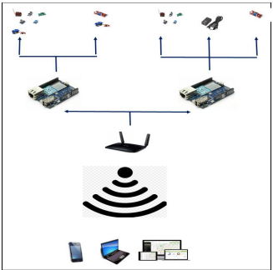
La structure d’une poubelle intelligente
Grâce à la carte programmable en ligne que j'ai créée en transmettant des informations et en les envoyant à des données, les utilisateurs communiquent. Les données obtenues par les capteurs Il est envoyé à la carte programmable qui va alors le traiter puis l'exécuter actions ou transmettre des informations sur l'état des capteurs aux utilisateurs (sur une tablette, Smartphone... ça). De plus, ces informations apparaissent dans le fichier Interface Homme Machine (IHM) ou sur écran
Notes:
Les piétons représentent un peu plus d'un cinquième (21%) de la mortalité en mars 2021 et Un total de 3.201 décès dus aux accidents de la route a été enregistré durant l'année 2022. (selon la source https://narsa.ma/) Agence nationale de sécurité routière.
Au Maroc, en moyenne près de dix personnes meurent chaque jour dans un accident de la circulation et 28 personnes sont grièvement blessées dans la circulation chaque jour. (selon la source https://maroc-diplomatique.net/)
Accident : 96 133 soit + 6,82 %
Accidents mortels : 3066 soit -0,62 %
Accidents non mortels : 93 067 soit +7,08 %
​Tués : 3485 soit -0,40 %
Blessés graves : 8725 soit -4,90 %
Blessés légers : 128 249 soit +7,65 %
selon la source https://www.equipement.gov.ma/ (le ministère de l’équipement et de l’eau.

Slide 38
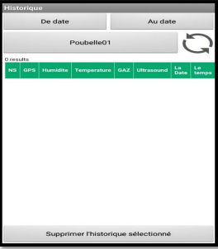
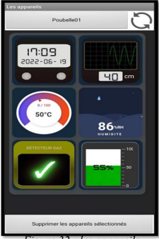
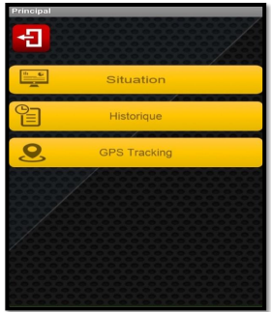
Interface homme machine(IHM)
Dans ce projet, la communication entre l'utilisateur et la pièce se fait via Internet sous la forme d'une application web.
Notes:
Les piétons représentent un peu plus d'un cinquième (21%) de la mortalité en mars 2021 et Un total de 3.201 décès dus aux accidents de la route a été enregistré durant l'année 2022. (selon la source https://narsa.ma/) Agence nationale de sécurité routière.
Au Maroc, en moyenne près de dix personnes meurent chaque jour dans un accident de la circulation et 28 personnes sont grièvement blessées dans la circulation chaque jour. (selon la source https://maroc-diplomatique.net/)
Accident : 96 133 soit + 6,82 %
Accidents mortels : 3066 soit -0,62 %
Accidents non mortels : 93 067 soit +7,08 %
​Tués : 3485 soit -0,40 %
Blessés graves : 8725 soit -4,90 %
Blessés légers : 128 249 soit +7,65 %
selon la source https://www.equipement.gov.ma/ (le ministère de l’équipement et de l’eau.

Slide 39
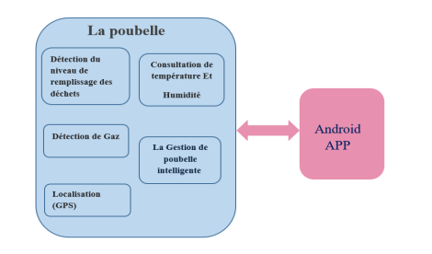
Teste et simulation
La simulation de ce prototype est faite en 4 fonctions Principales de notre système : détection du niveau de remplissage des déchets, consultation de la température et Humidité, détection de gaz, Localisation(GPS), voici le processus et l'organigramme de chaque processu
Notes:
Les piétons représentent un peu plus d'un cinquième (21%) de la mortalité en mars 2021 et Un total de 3.201 décès dus aux accidents de la route a été enregistré durant l'année 2022. (selon la source https://narsa.ma/) Agence nationale de sécurité routière.
Au Maroc, en moyenne près de dix personnes meurent chaque jour dans un accident de la circulation et 28 personnes sont grièvement blessées dans la circulation chaque jour. (selon la source https://maroc-diplomatique.net/)
Accident : 96 133 soit + 6,82 %
Accidents mortels : 3066 soit -0,62 %
Accidents non mortels : 93 067 soit +7,08 %
​Tués : 3485 soit -0,40 %
Blessés graves : 8725 soit -4,90 %
Blessés légers : 128 249 soit +7,65 %
selon la source https://www.equipement.gov.ma/ (le ministère de l’équipement et de l’eau.

Slide 40
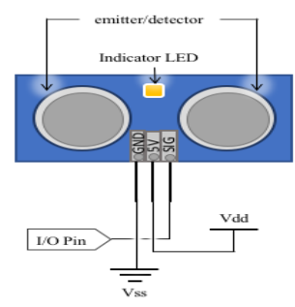
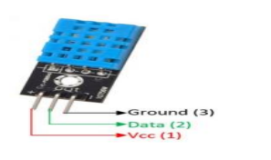
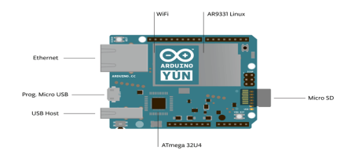
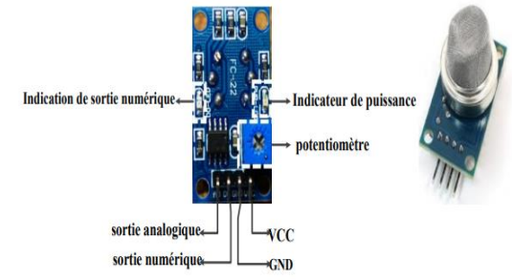
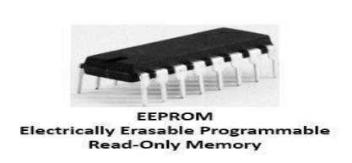
Les composants utilisés
La réalisation de ce système nécessite le fonctionnement de 2 parties qu’ils sont :
- La partie de commande : Arduino Yun
- La partie opérative : les capteurs et les actionneurs.
Notes:
Les piétons représentent un peu plus d'un cinquième (21%) de la mortalité en mars 2021 et Un total de 3.201 décès dus aux accidents de la route a été enregistré durant l'année 2022. (selon la source https://narsa.ma/) Agence nationale de sécurité routière.
Au Maroc, en moyenne près de dix personnes meurent chaque jour dans un accident de la circulation et 28 personnes sont grièvement blessées dans la circulation chaque jour. (selon la source https://maroc-diplomatique.net/)
Accident : 96 133 soit + 6,82 %
Accidents mortels : 3066 soit -0,62 %
Accidents non mortels : 93 067 soit +7,08 %
​Tués : 3485 soit -0,40 %
Blessés graves : 8725 soit -4,90 %
Blessés légers : 128 249 soit +7,65 %
selon la source https://www.equipement.gov.ma/ (le ministère de l’équipement et de l’eau.

Slide 41
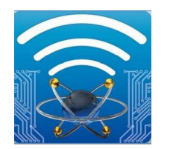
Proteus Visuel Designer / IOT Builder
La simulation
Graphiquement, la commande est exécutée via la méthode 02 :
01) Logiciel Proteus : l’exécution dans Proteus permet de visualiser un panneau virtuel qui nous permet de faire toutes les commandes.
02) Application IoT Controller : c’est une application disposée sur Play store qui nous permet de contrôler notre schéma
APP IOT Controller
Notes:
Les piétons représentent un peu plus d'un cinquième (21%) de la mortalité en mars 2021 et Un total de 3.201 décès dus aux accidents de la route a été enregistré durant l'année 2022. (selon la source https://narsa.ma/) Agence nationale de sécurité routière.
Au Maroc, en moyenne près de dix personnes meurent chaque jour dans un accident de la circulation et 28 personnes sont grièvement blessées dans la circulation chaque jour. (selon la source https://maroc-diplomatique.net/)
Accident : 96 133 soit + 6,82 %
Accidents mortels : 3066 soit -0,62 %
Accidents non mortels : 93 067 soit +7,08 %
​Tués : 3485 soit -0,40 %
Blessés graves : 8725 soit -4,90 %
Blessés légers : 128 249 soit +7,65 %
selon la source https://www.equipement.gov.ma/ (le ministère de l’équipement et de l’eau.

Slide 42
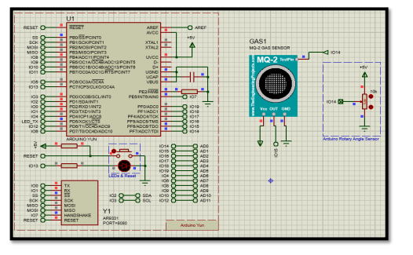
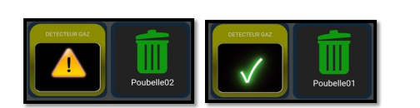
Détection de GAZ
Cette fonction peut détecter s'il y a des gaz nocifs dans Poubelle intelligente avec capteur MQ2, en envoyant une alarme sur L’application.
Notes:
Les piétons représentent un peu plus d'un cinquième (21%) de la mortalité en mars 2021 et Un total de 3.201 décès dus aux accidents de la route a été enregistré durant l'année 2022. (selon la source https://narsa.ma/) Agence nationale de sécurité routière.
Au Maroc, en moyenne près de dix personnes meurent chaque jour dans un accident de la circulation et 28 personnes sont grièvement blessées dans la circulation chaque jour. (selon la source https://maroc-diplomatique.net/)
Accident : 96 133 soit + 6,82 %
Accidents mortels : 3066 soit -0,62 %
Accidents non mortels : 93 067 soit +7,08 %
​Tués : 3485 soit -0,40 %
Blessés graves : 8725 soit -4,90 %
Blessés légers : 128 249 soit +7,65 %
selon la source https://www.equipement.gov.ma/ (le ministère de l’équipement et de l’eau.

Slide 43
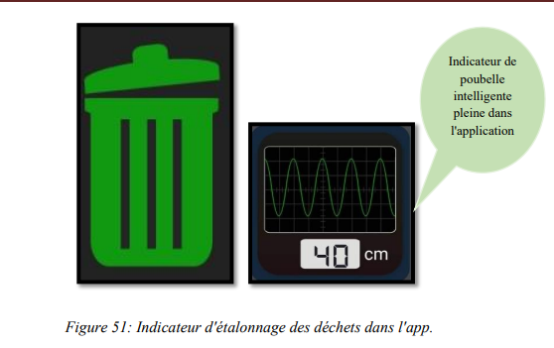
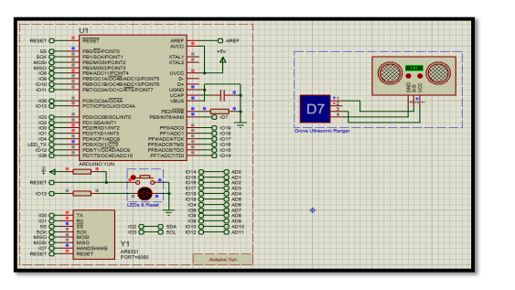
Détection du niveau de remplissage des déchets
Notes:
Les piétons représentent un peu plus d'un cinquième (21%) de la mortalité en mars 2021 et Un total de 3.201 décès dus aux accidents de la route a été enregistré durant l'année 2022. (selon la source https://narsa.ma/) Agence nationale de sécurité routière.
Au Maroc, en moyenne près de dix personnes meurent chaque jour dans un accident de la circulation et 28 personnes sont grièvement blessées dans la circulation chaque jour. (selon la source https://maroc-diplomatique.net/)
Accident : 96 133 soit + 6,82 %
Accidents mortels : 3066 soit -0,62 %
Accidents non mortels : 93 067 soit +7,08 %
​Tués : 3485 soit -0,40 %
Blessés graves : 8725 soit -4,90 %
Blessés légers : 128 249 soit +7,65 %
selon la source https://www.equipement.gov.ma/ (le ministère de l’équipement et de l’eau.

Slide 44
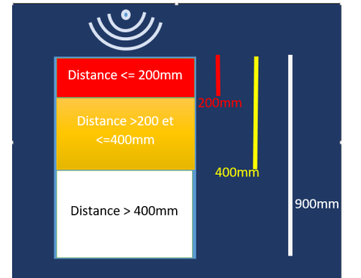
Processus de remplissage de boîtes intelligentes
- si D> 400mm: Le conteneur est à moitié plein et est considéré comme vide.
- si 400mm< D<200 : Il commence à remplir le récipient après qu'il soit rempli de 50 cm.
- si D=<200 : Le récipient est rempli de 70 cm
Notes:
Les piétons représentent un peu plus d'un cinquième (21%) de la mortalité en mars 2021 et Un total de 3.201 décès dus aux accidents de la route a été enregistré durant l'année 2022. (selon la source https://narsa.ma/) Agence nationale de sécurité routière.
Au Maroc, en moyenne près de dix personnes meurent chaque jour dans un accident de la circulation et 28 personnes sont grièvement blessées dans la circulation chaque jour. (selon la source https://maroc-diplomatique.net/)
Accident : 96 133 soit + 6,82 %
Accidents mortels : 3066 soit -0,62 %
Accidents non mortels : 93 067 soit +7,08 %
​Tués : 3485 soit -0,40 %
Blessés graves : 8725 soit -4,90 %
Blessés légers : 128 249 soit +7,65 %
selon la source https://www.equipement.gov.ma/ (le ministère de l’équipement et de l’eau.

Slide 45
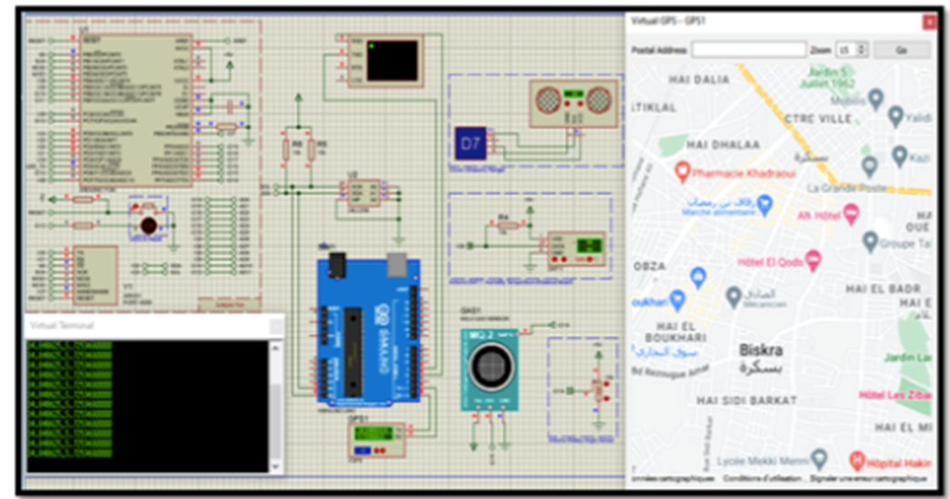
simulation globale

Slide 46
Projet Innovant
Smart Pedestrian and Vehicle Safety System
Ce projet vise à améliorer la sécurité des piétons dans une Smart City en utilisant des technologies de l'Internet des Objets (IoT) pour améliorer le trafic et prévenir les accidents de la route impliquant des piétons.
Notes:
Système intelligent de sécurité des piétons et des véhicules

Slide 47

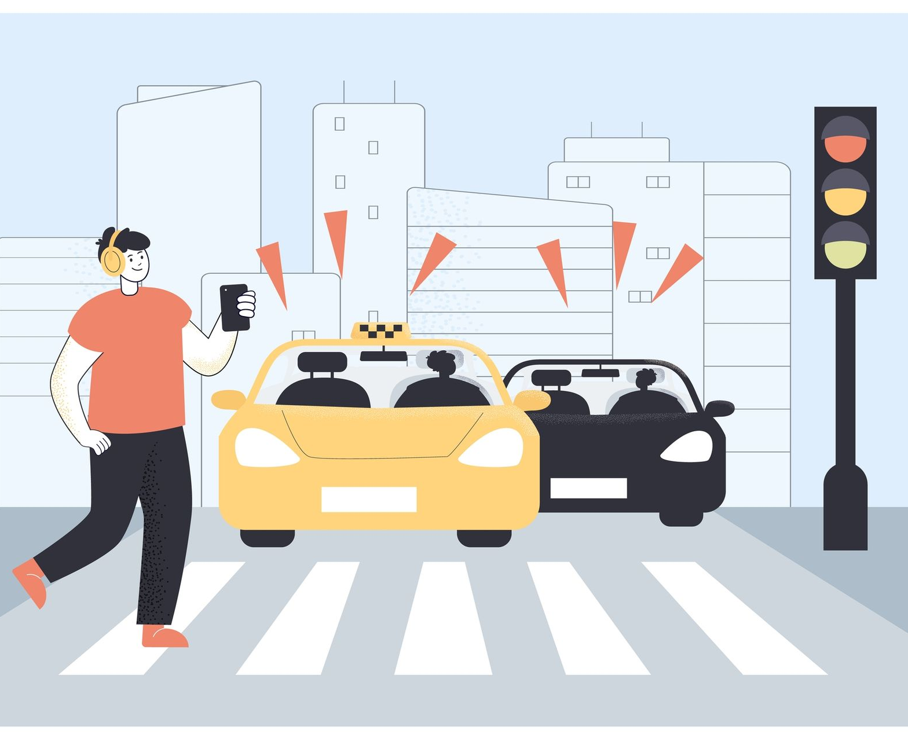


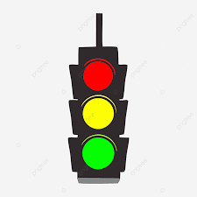
Scénario de fonctionnement
Etape 1
Etape 2
Etape 3
Etape 4
Alternance de priorité
Priorité aux véhicules
Priorité aux piétons (50km/h)
Répétition du cycle
Fog Computing
Notes:
Le système assure une gestion efficace de la priorité entre les piétons et les véhicules tout en garantissant la sécurité aux passages piétons. Il adapte les alertes sonores en fonction des mouvements détectés et des priorités actuelles, garantissant une circulation en toute sécurité.
Voici une explication précise du scénario principal du projet Smart Pedestrian and Vehicle Safety System en 4 étapes :
**Étape 1 : Alternance de priorité (Chaque dix secondes)**
- Toutes les 10 secondes, le système alterne la priorité entre les piétons et les véhicules. Initialement, la priorité est donnée aux véhicules, mais cette priorité changera régulièrement.
**Étape 2 : Priorité aux véhicules (10 secondes)**
- Pendant les 10 secondes où la priorité est aux véhicules, la lumière LED reste éteinte, indiquant aux véhicules qu'ils peuvent passer en toute sécurité. Cependant, le système surveille constamment le capteur de mouvement des piétons (PIR). Si un mouvement de piéton est détecté, le buzzer émet un son d'alerte percutant pour avertir les conducteurs de s'arrêter immédiatement.
**Étape 3 : Priorité aux piétons (10 secondes)**
- Après les 10 secondes de priorité aux véhicules, la priorité est donnée aux piétons. La lumière LED passe au rouge, indiquant aux véhicules de s'arrêter. Si aucun mouvement de piéton n'est détecté pendant cette phase, le système émet un signal sonore spécifique pour permettre aux véhicules de passer, mais à une vitesse limitée de 50 km/h. Cette limitation de vitesse est conçue pour éviter les risques associés à la présence imprévue de piétons.
**Étape 4 : Répétition du cycle**
- Après 10 secondes de priorité aux piétons, le cycle recommence. La priorité alterne à nouveau, permettant un passage sûr pour les piétons et les véhicules à travers le passage piéton.
Ce scénario principal du projet assure une gestion de la priorité efficace, garantissant la sécurité des piétons tout en informant les conducteurs des situations de passage. Il offre une solution intelligente pour les situations où la priorité doit être rapidement ajustée en fonction de la présence de piétons.

Slide 48
Avantages de ce système
 | Le système permet une réponse rapide aux situations dangereuses pour les piétons, réduisant ainsi le risque d'accidents.
 | sécurité
 | 356DH
 | Le projet est conçu pour être économique et facilement réalisable avec un budget limité de 356dh
 | Coût
 | Les capteurs et les microcontrôleurs peuvent être rapidement installés, ce qui en fait un projet réalisable en seulement 2 jours.
 | déploiement
 | Les données sont traitées localement en temps afin d'identifier des tendances de sécurité et d'optimiser davantage la circulation piétonne.
 | L'analyse
Notes:
Avantages de ce système :
Amélioration de la sécurité des piétons : Le système permet une réponse rapide aux situations dangereuses pour les piétons, réduisant ainsi le risque d'accidents.
Coût limité : Le projet est conçu pour être économique et facilement réalisable avec un budget limité de 100 $.
Facilité de déploiement : Les capteurs et les microcontrôleurs peuvent être rapidement installés, ce qui en fait un projet réalisable en seulement 2 jours.
l'analyse et traitement local : Les données sont traitées localement en temps afin d'identifier des tendances de sécurité et d'optimiser davantage la circulation piétonne.

Slide 49

Problématique : Vidéo
Notes:
Les piétons représentent un peu plus d'un cinquième (21%) de la mortalité en mars 2021 selon la source https://narsa.ma/ (l’agence nationale de la sécurité routière)
Au Maroc, en moyenne près de dix personnes meurent chaque jour dans un accident de la circulation et 28 personnes sont grièvement blessées dans la circulation chaque jour. selon la source https://maroc-diplomatique.net/
Accident : 96 133 soit + 6,82 %
Accidents mortels : 3066 soit -0,62 %
Accidents non mortels : 93 067 soit +7,08 %
​Tués : 3485 soit -0,40 %
Blessés graves : 8725 soit -4,90 %
Blessés légers : 128 249 soit +7,65 %
selon la source Ministère de l’équipement et de l’eau

Slide 50




Problématique : Solution
01
Sécurité des piétons aux passages piétons
40%
02
Gestion dynamique du trafic
80%
03
Réduction des comportements imprudents
50%
04
Prévention des collisions inattendues
60%
Notes:
**Notre** projet de système de sécurité pour piétons et véhicules répond à plusieurs problématiques liées à la sécurité et à la gestion du trafic dans les zones de passage piéton. Voici quatre problématiques auxquelles **notre** projet apporte des réponses :
1. **Sécurité des piétons aux passages piétons** : **Notre** système garantit la sécurité des piétons en fournissant une priorité claire aux piétons pendant une période définie. La détection de mouvement des piétons déclenche une alerte sonore pour avertir les conducteurs de s'arrêter, réduisant ainsi le risque d'accidents aux passages piétons.
2. **Gestion dynamique du trafic** : **Notre** projet répond à la problématique de la gestion dynamique du trafic en adaptant la priorité en temps réel. **Nous** alternons la priorité entre les piétons et les véhicules toutes les 10 secondes, ce qui permet une gestion fluide et efficace du trafic dans les zones de passage piéton.
3. **Réduction des comportements imprudents** : En imposant une limitation de vitesse de 50 km/h aux véhicules en l'absence de piétons mais avec la LED rouge allumée, **notre** système encourage les conducteurs à ralentir, réduisant ainsi les comportements imprudents et les risques d'accidents.
4. **Prévention des collisions inattendues** : **Notre** système contribue à la prévention des collisions inattendues entre piétons et véhicules en fournissant une priorité claire et en émettant des alertes sonores pour avertir les usagers de la route. Cela permet de réduire les accidents potentiels aux passages piétons.
En répondant à ces problématiques, **notre** projet contribue à améliorer la sécurité des piétons et la gestion du trafic dans les zones de passage piéton, ce qui peut avoir un impact positif sur la réduction des accidents et la fluidité de la circulation.

Slide 51



Porteurs et acteurs du projet
La municipalité de la ville.
La police municipale, les équipes de gestion de la circulation, les citoyens et les fournisseurs de capteurs.
Notes:
Porteurs, acteurs du projet :
Porteur principal : La municipalité de la ville.
Acteurs : Vous en tant qu'étudiant en data science, la police municipale, les équipes de gestion de la circulation, les citoyens (pour la collecte de données), et les fournisseurs de capteurs.

Slide 52
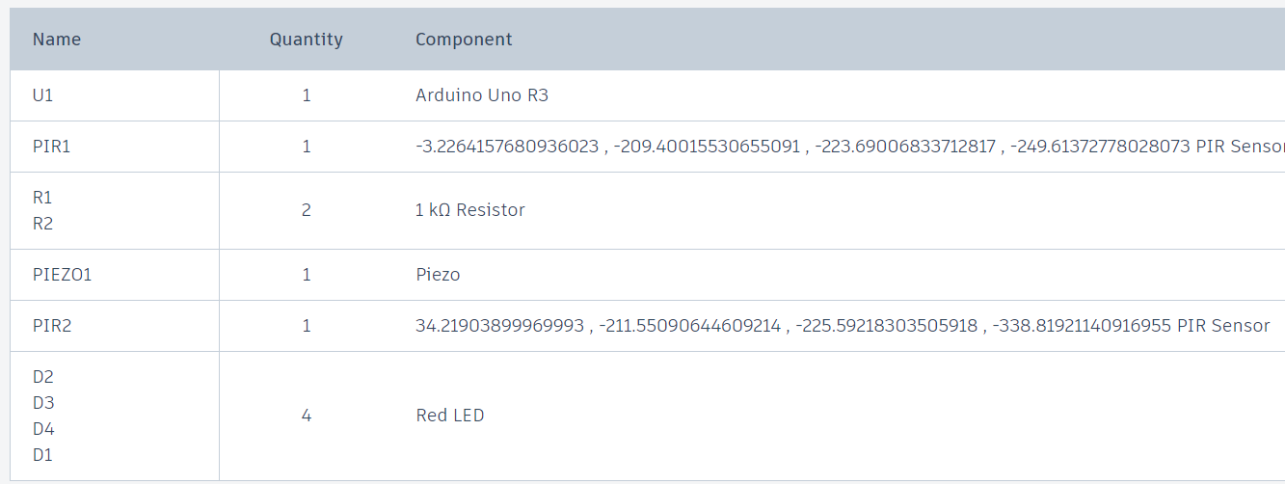

Date de réalisation et Budget
Budget : 356 DH, pour l'achat de matériel, tels que des capteurs PIR, des microcontrôleurs, la résistance, les Led et la plaquette de montage électronique.
Date de réalisation : Prévu pour être réalisé sur une période de 2 jours.
Notes:
Date de réalisation : Prévu pour être réalisé sur une période de 2 jours.
Montant, Budget : 100 $, pour l'achat de matériel, tels que des capteurs, des microcontrôleurs, et d'autres composants électroniques.

Slide 53
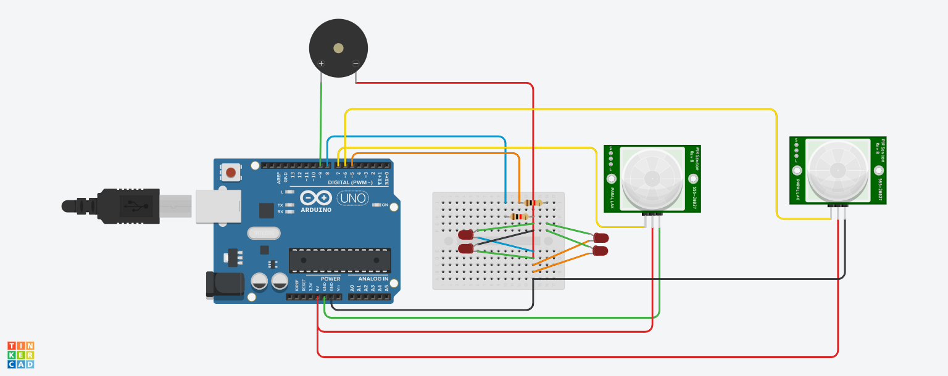
Principe de fonctionnement

Slide 54
Principe de fonctionnement
Initialisation
Affichage du temps
1
6
2
5
Gestion de la priorité
Réinitialisation
3
4
Priorités aux piétons
Priorité aux véhicules
Notes:
Le principe de fonctionnement de la dernière version du projet Smart Pedestrian and Vehicle Safety System repose sur la gestion de la priorité entre les piétons et les véhicules à un passage piéton. Voici comment le système fonctionne :
1. **Initialisation** : Au démarrage, le système initialise les broches pour la LED, le capteur de mouvement pour les piétons (PIR), le capteur de mouvement pour les véhicules (PIR), et le buzzer pour l'alerte sonore. Le temps est également enregistré au démarrage.
2. **Gestion de la priorité** : Le système gère la priorité entre les piétons et les véhicules en utilisant une minuterie. Initialement, la priorité est donnée aux véhicules.
3. **Phase de priorité aux véhicules** : Pendant la phase de priorité aux véhicules (les 10 premières secondes), la LED reste éteinte, mais le système surveille le capteur de mouvement des piétons. Si un mouvement de piéton est détecté, le buzzer émet un son d'alerte pour avertir les conducteurs.
4. **Phase de priorité aux piétons** : Après 10 secondes, la priorité passe aux piétons. La LED devient rouge, indiquant aux véhicules de s'arrêter. Si aucun mouvement de piéton n'est détecté pendant cette phase, le buzzer émet un signal positif pour permettre aux véhicules de passer à une vitesse limitée de 50 km/h.
5. **Réinitialisation de la priorité** : Après 20 secondes, la priorité est réinitialisée, et le cycle recommence.
6. **Affichage de l'heure actuelle** : Le temps actuel est affiché dans le port série (Serial) pour le suivi de l'exécution du programme.
Le capteur PIR pour les voitures est utilisé pour détecter les mouvements des véhicules, tandis que le capteur PIR pour les piétons est utilisé pour détecter les mouvements des piétons. Le buzzer est utilisé pour émettre des alertes sonores en fonction des événements détectés.
Ce système assure une gestion de la priorité sûre et efficace aux passages piétons, en permettant aux piétons de traverser en toute sécurité tout en avertissant les conducteurs de s'arrêter en cas de détection de piétons. Il offre également une solution pour les cas où aucun piéton n'est présent.

Slide 55
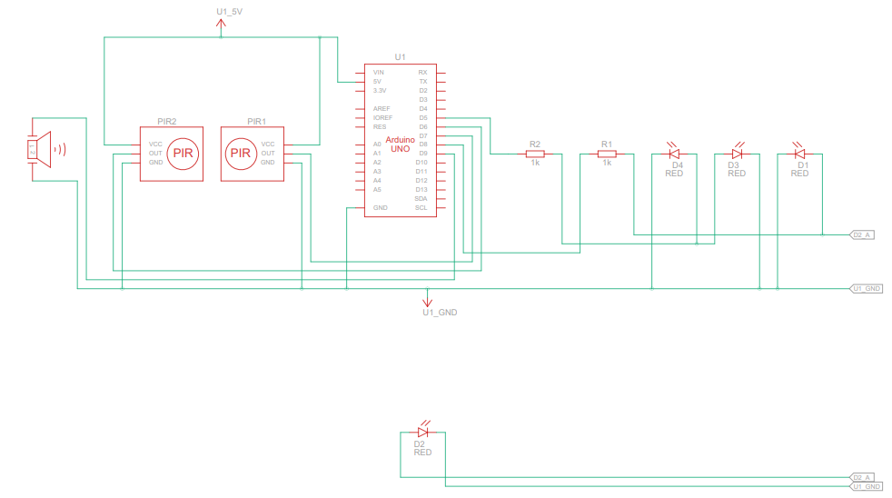
Architecture Arduino
Fog Computing

Slide 56

Tableau comparatif
Lors de la comparaison de projets en Smart Cities, plusieurs critères peuvent être pris en compte pour évaluer leur pertinence, leur efficacité et leur impact. Voici notre tableau comparatif avec certains critères :
Critères de Comparaison | Smart City Dortmund | Smart flood detection system | Smart trash can | Smart Pedestrian Safety System
Budget | couteuse (varie en fonction de la portée du projet) | couteuse (varie en fonction de la portée du projet) | (varie en fonction de la portée du projet) | 356 DH
Simplicité de mise en œuvre | oui | non | OUI | Oui
Réduction de coûts | oui | oui | OUI | Oui
Impact environnemental | oui | oui | OUI | Oui
Amélioration de la sécurité | oui | oui | NON | Oui
Facilité de déploiement | dépend de la taille du projet | dépend de la taille du projet | dépend de la taille du projet | Oui
Économie d'énergie | oui | oui | OUI | Non
Réduction de la congestion | non | - | NON | Oui
Données pour l'analyse | oui | oui | OUI | Oui
Participation citoyenne | non | oui | OUI | Oui

Slide 57
Conclusion
En conclusion, les Smart Cities incarnent l'avenir des zones urbaines, mettant l'innovation au service de la qualité de vie des citoyens. Ces projets s'attaquent à des enjeux cruciaux tels que la sécurité piétonne, la gestion des déchets et l'efficacité énergétique, offrant des solutions accessibles qui promettent un impact positif sur la ville du futur. Par le biais de la technologie IoT, de l'analyse des données et de la connectivité, ces initiatives simplifiées démontrent comment les villes intelligentes peuvent devenir des réalités tangibles avec des ressources budgétaires limitées. C'est une invitation à exploiter l'innovation à petite échelle pour forger un avenir urbain plus intelligent, plus sûr et plus durable.

Slide 58
Bibliographie
https://territoireconnecte.fr/smart-city/
https://www.tinkercad.com/blog/tinktober-2023
https://www.youtube.com/@AutodeskTinkercad
https://www.youtube.com/watch?v=hqcIO7sEnfU
Smart_City_Street_Lighting-Dortmund-Germany-Tvilight-Case_Study-–-EN.pdf
Brochure-Intelligent-Smart-City-Lighting-Control-Sensor-CMS-Light-Management-EN.pdf (tvilight.com)
ASSAMI_Yasmine.pdf (univ-biskra.dz)

Slide 59
Merci pour votre attention
SMART CITIES PROJECTS

